Slide 1
课程相关
实验报告
实验一
发表意见

Slide 2
实验报告
要求
按照模板填写（强烈建议）
报告内容与实验有关
严禁抄袭、雷同
按时提交

Slide 3
实验报告
模板
模板1 —— 编程实验
模板2 —— 文档实验
自建模板

Slide 4
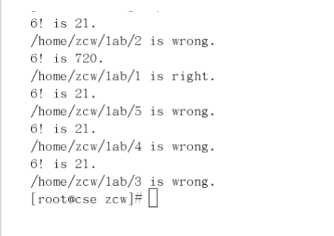
实验报告
抄袭和雷同
指导老师的成果
配图. 邹昌伟老师的实验四

Slide 5
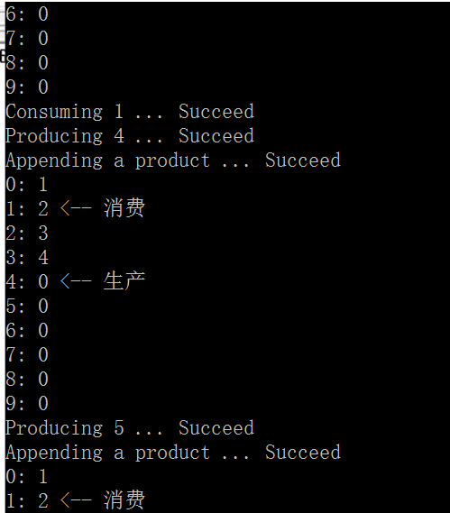
实验报告
抄袭和雷同
指导老师的成果
学长/学姐之力
配图. 某学长的实验五

Slide 6
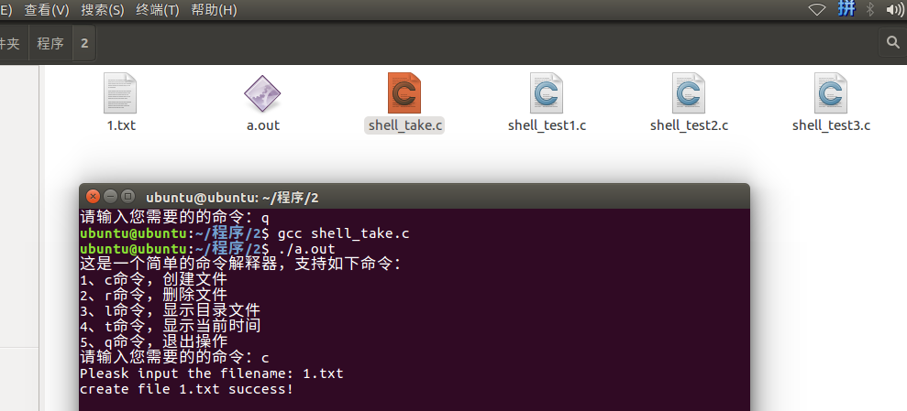
实验报告
抄袭和雷同
指导老师的成果
学长/学姐之力
同班同学的支持
配图. 某好心的学霸

Slide 7
实验报告
处罚
所有涉事成员，本学期的实验成绩零分
在课上点名批评
例外情况
报告失窃
代码失窃
文档失窃
仅处罚加害一方

Slide 8
实验一
报告提交
软工一班 - 3月26日周一实验课
软工二班 - 3月28日周三实验课
提交方式 - 从学生机上传至教师机
特殊情况 - 报告提交时间推迟

Slide 9
实验一
成绩评定
E rank
没有提交报告
超过规定时间
报告内容与实验要求无关
报告内容有损师大颜面
学术不端：抄袭，雷同，篡改实验结果

Slide 10
实验一
成绩评定
E rank
D rank
不满足E rank的要求
未完成实验要求

Slide 11
实验一
成绩评定
E rank
D rank
C rank
不满足E rank的要求
完成至少一项实验要求

Slide 12
实验一
成绩评定
E rank
D rank
C rank
B rank
不满足E rank的要求
完成全部实验要求

Slide 13
实验一
成绩评定
E rank
D rank
C rank
B rank
A rank
满足B rank的要求
内容具有可推广性 - 课堂展示

Slide 14
发表意见
实验成绩
实验总结课之前公开
不服来辩

Slide 15
发表意见
监督和建议
强烈建议使用匿名方式
建议使用 IRC channel
address: irc.freenode.net
port: 6667(non-ssl) or 6697(ssl)
channel: OS_FJNU

Slide 16
课程相关
实验报告
实验一
发表意见

